Slide 1

KHỞI ĐỘNG

Slide 2
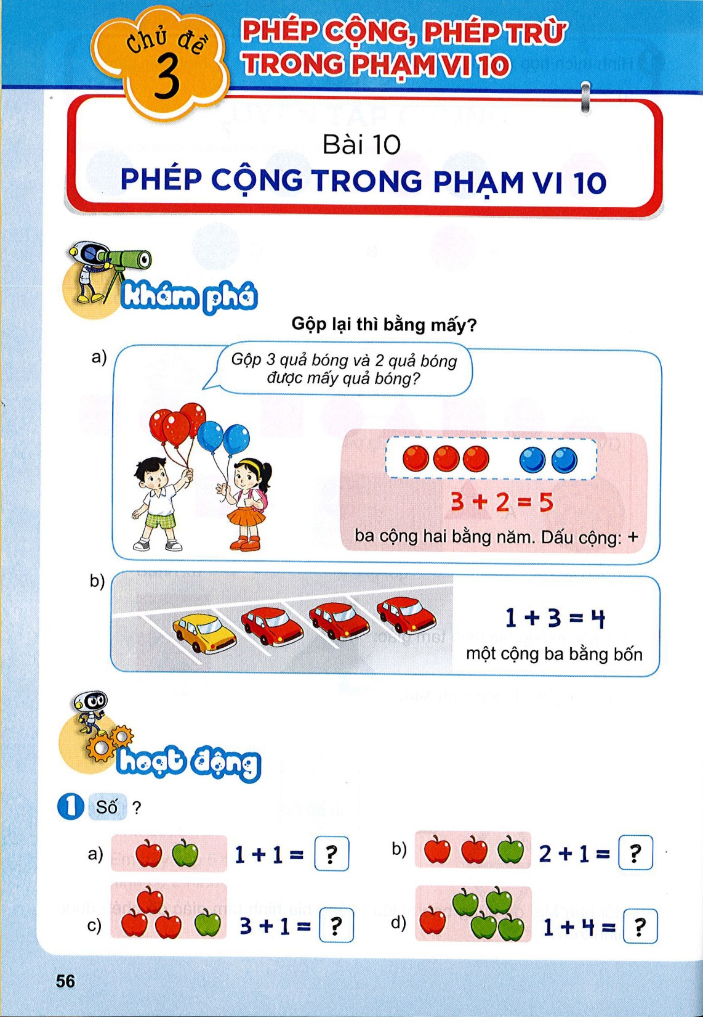
Tiết 3

Slide 3


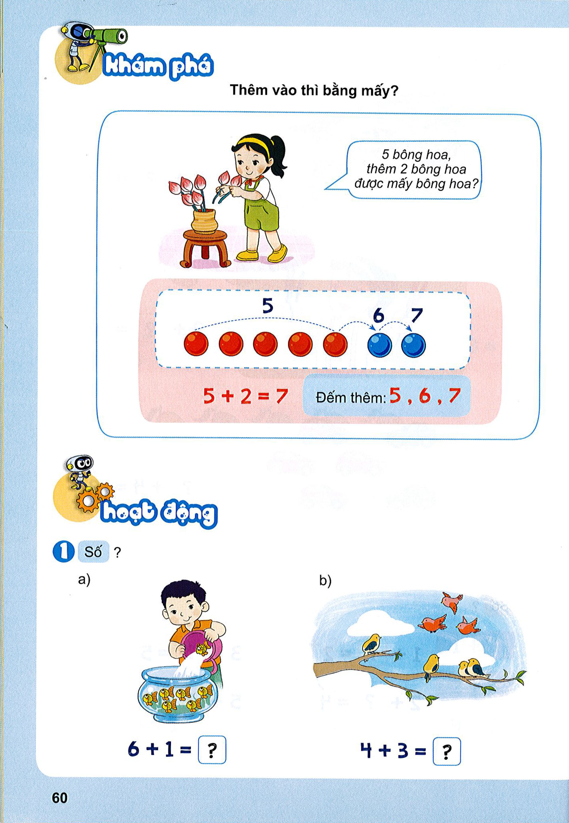
Thêm vào thì bằng mấy?
5 bông hoa,
thêm 2 bông hoa
được mấy bông hoa?
5 bông hoa thêm 2 bông hoa được 7 bông hoa
5 + 2 = 7
Đếm thêm: 5, 6, 7

Slide 4
THƯ GIÃN

Slide 5
7
7
6 + 1 = ?
4 + 3 = ?

Slide 6
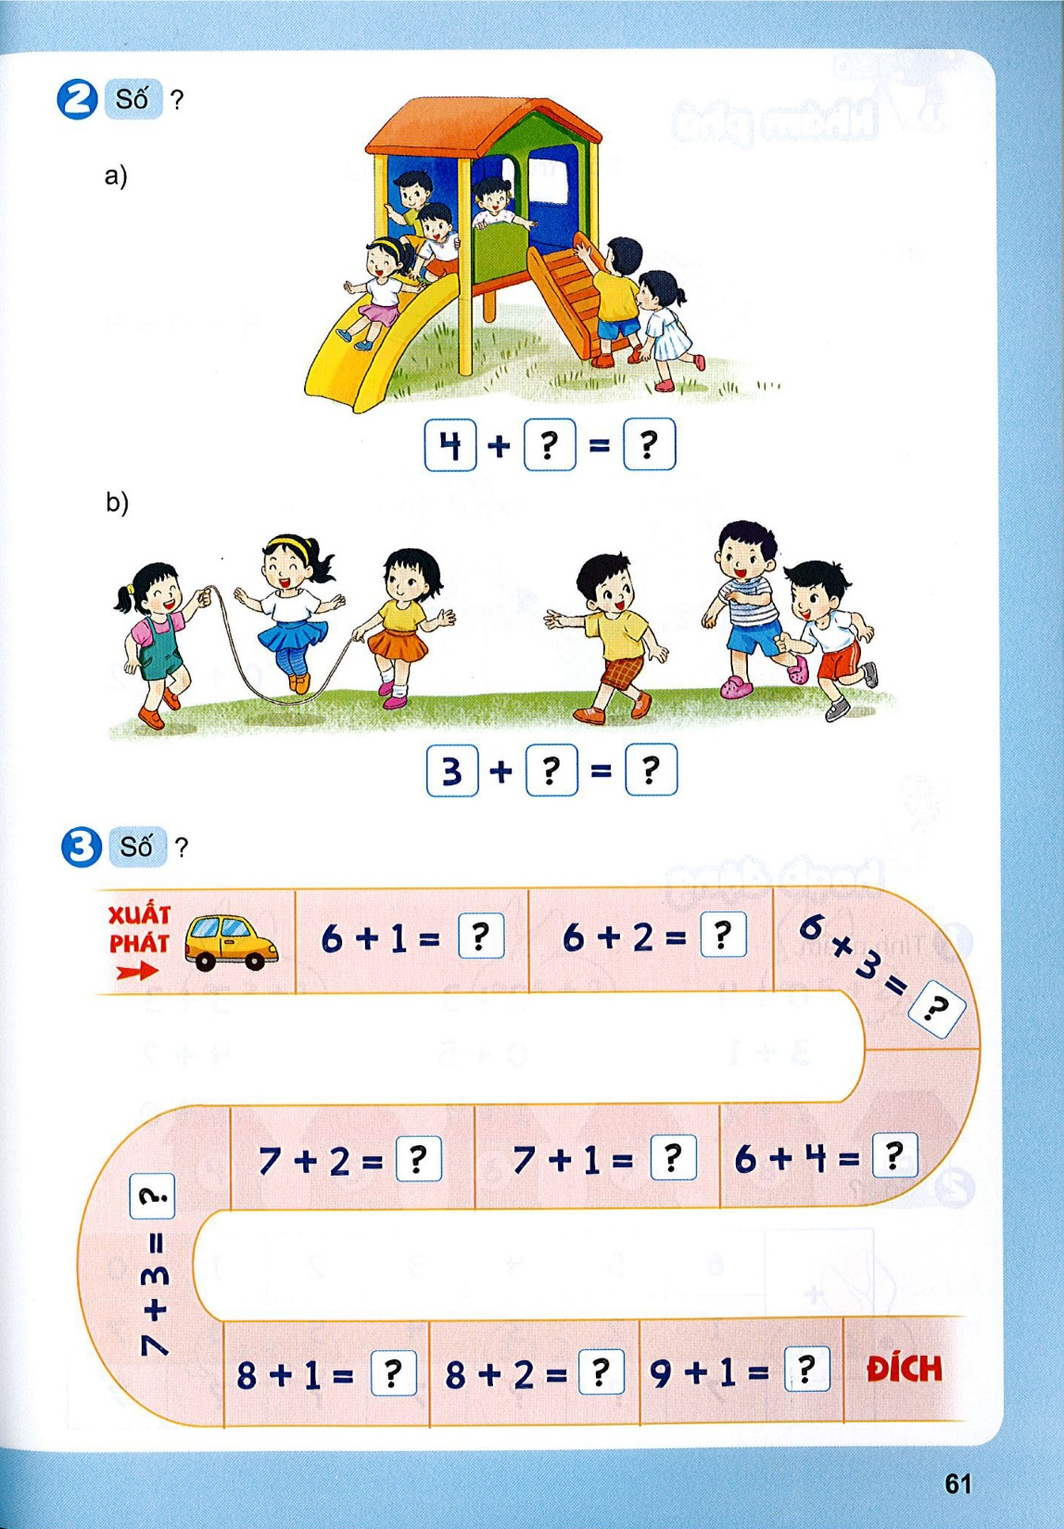
2
6

Slide 7
3
6

Slide 8
7
8
9
9
8
10
10
9
10
10

